Slide 1
Программирование на C# Семинар №8
Модуль №3
Тема:
Итераторы и перечислимые коллекции

Slide 2
Задания преподавателя к семинару
Изучите документацию по использованию yield по ссылке
https://learn.microsoft.com/ru-ru/dotnet/csharp/language-reference/statements/yield
Выполните задания категории ToDo.

Slide 3
Demo 01. Перечислимые ромашки
using System;
using System.Collections;
public class A {
private string[] arr = { "раз ромашка ", "два ромашка ",
"три ромашка ", "пять ромашка ", "шесть ромашка " };
} //end of A
class Program {
static void Main() {
string[] testArr = { "раз ", "два ", "три " };
// "проходит" по любому массиву
foreach (string str in testArr)
Console.Write(str);
A a = new A();
foreach (string str in a) // ошибка компиляции
Console.Write(str);
} // end of Main()
} // end of Program
Организовать перебор элементов массива из класса А при помощи итератора foreach

Slide 4
Demo 01
public class A : IEnumerable {
private string[] arr = { "раз ромашка ", "два ромашка ", "три ромашка ", "пять ромашка ", "шесть ромашка " };
public IEnumerator GetEnumerator() {
return arr.GetEnumerator(); // определен для каждого массива
}}
public IEnumerator GetEnumerator() {
foreach (string str in arr)
yield return str;
}
public IEnumerator GetEnumerator() {
yield return arr[0];
yield return arr[1];
yield return arr[2];
yield return arr[3];
yield return arr[4];
}

Slide 5
Demo 02. Каждый Охотник Желает….
Определить класс, представляющий коллекцию значений из мнемонического правила «Каждый охотник желает знать, где сидит фазан». Используйте метод с предопределенным именем GetEnumerator.
В основной программе дважды, последовательно обработать объект (коллекцию) оператором foreach.
class Rainbow { // Радуга
public System.Collections.IEnumerator GetEnumerator() {
yield return "каждый ";
yield return "охотник ";
yield return "желает ";
yield return "знать ";
yield return "где ";
yield return "сидит ";
yield return "фазан ";
}
}

Slide 6
Demo 02.
class Program {
static void Main() {
Rainbow colors = new Rainbow();
foreach (string color in colors)
Console.Write(color);
Console.WriteLine();
//.. Второе обращение к тому же объекту:
foreach (string color in colors)
Console.Write(color);
Console.ReadLine();
}}
Как изменится вывод?
int i = 0;
foreach (string color in colors) {
if (++i % 3 == 0) continue;
Console.Write(color);
}
int i = 0;
foreach (string color in colors) {
if (++i % 3 == 0) break;
Console.Write(color);
}

Slide 7
Demo 03. Перечислимые Числа Фибоначчи
Определить коллекцию (класс Fibbonacci) с именованным итератором (в виде метода, возвращающего интерфейс IEnumerable) для получения заданного количества членов ряда Фибоначчи.
В основной программе дважды последовательно обработать объект (коллекцию) оператором foreach.
// Блок итератора в коллекции. Возвращает члены ряда Фибоначчи.
using System;
class Fibonacci {
int s = 1, n = 0, t;
public System.Collections.IEnumerable nextMemb(int limit) {
for (int i = 0; i < limit; i++) {
t = s + n;
s = n;
yield return n = t;
}
}
}

Slide 8
Demo 03.
class Program {
static void Main() {
Fibonacci fi = new Fibonacci();
foreach (int numb in fi.nextMemb(7))
Console.Write(numb + " ");
Console.WriteLine();
foreach (int numb in fi.nextMemb(7))
Console.Write(numb + " ");
Console.ReadLine();
}
}

Slide 9
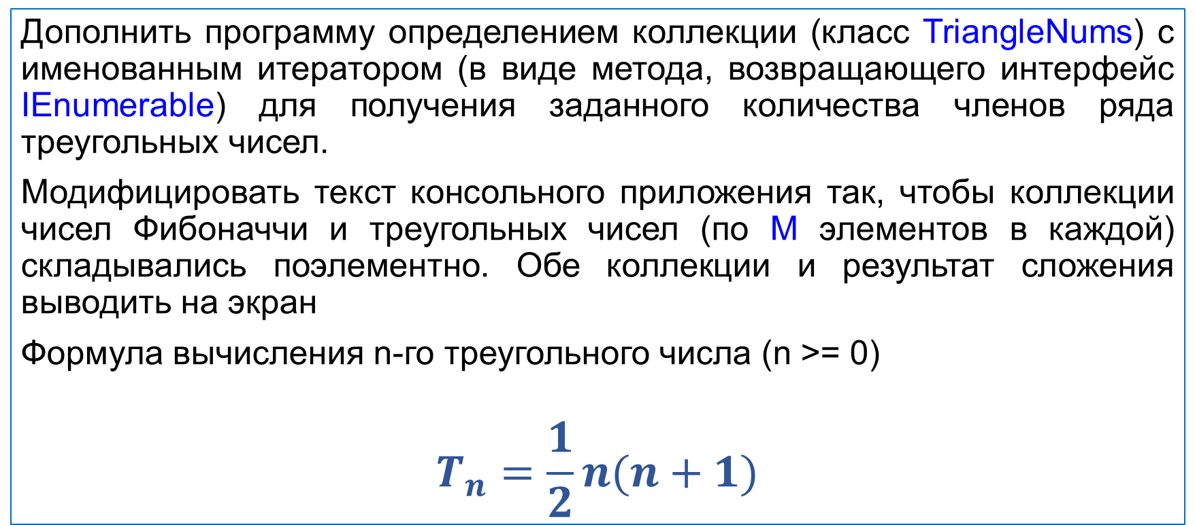
ToDo 01 к Demo 03
Дополнить программу определением коллекции (класс TriangleNums) с именованным итератором (в виде метода, возвращающего интерфейс IEnumerable) для получения заданного количества членов ряда треугольных чисел.
Модифицировать текст консольного приложения так, чтобы коллекции чисел Фибоначчи и треугольных чисел (по M элементов в каждой) складывались поэлементно. Обе коллекции и результат сложения выводить на экран
Формула вычисления n-го треугольного числа (n >= 0)
$$T_{n}=\frac{1}{2}n(n+1)$$

Slide 10
Demo 04. Перечисление Четных Чисел
Создать класс Evens для представления перечислимой коллекции целых четных чисел из фиксированного диапазона [Nmin, Nmax]. В основной программе создать объект класса-коллекции и применить к нему оператор foreach.
using System;
using System.Collections;
public class Evens {
int Nmin, Nmax;
public Evens(int mi, int ma) { // конструктор
if (mi >= ma) throw new Exception("Error!");
Nmin = mi; Nmax = ma;
}
public IEnumerator GetEnumerator() {
for (int p = Nmin; p <= Nmax; p++) {
if (p % 2 == 0) yield return p;
}
}
} // class Evens

Slide 11
Demo 04.
static void Main() {
Evens ev = new Evens(20, 43);
foreach (var t in ev)
Console.Write(t + " ");
Console.WriteLine();
Console.ReadKey();
} // void Main
Результаты выполнения:
20 22 24 26 28 30 32 34 36 38 40 42
TODO 02: На основе приведенного кода создайте класс, объект которого представляет перечислимую коллекцию целых простых чисел из фиксированного диапазона [Nmin, Nmax].
В основной программе проиллюстрируйте перебор коллекции с помощью оператора foreach.

Slide 12
Demo 05. Почти Универсальная Перечислимая Коллекция
using System;
using System.Collections;
class IteratorSample : IEnumerable {
object[] values;
int start;
public IteratorSample(object[] val, int start) {
this.values = val;
this.start = start;
}
public IEnumerator GetEnumerator() {
for (int index = 0; index < values.Length; index++)
yield return values[(index + start) % values.Length];
}} // class IteratorSample
Определите класс итераторов, обеспечивающий циклический перебор элементов коллекции-массива. Коллекция и итератор находятся в отношении агрегации.

Slide 13
Demo 05. В основной программе объявите и инициализируйте одномерный целочисленный массив и выполните циклический перебор его элементов с разных «начальных точек».
static void Main() {
object[] values = { 1, 2, 3, 4, 5, 6 };
IteratorSample collect_3 = new IteratorSample(values, 3);
foreach (object ob in collect_3)
Console.Write(ob + " ");
Console.WriteLine();
foreach (int ob in new IteratorSample(values, 1))
Console.Write(ob + " ");
Console.WriteLine();
Console.WriteLine("\nНажмите ENTER. . . ");
Console.ReadLine();
}
Результаты выполнения:
4 5 6 1 2 3
2 3 4 5 6 1

Slide 14
ToDo 03 к Demo 05
На основе приведенного кода создайте класс итераторов, организующих перебор элементов массива-коллекции вначале в прямом, а затем в обратном порядке.
В основной программе продемонстрируйте работу с итератором.

